Slide 1
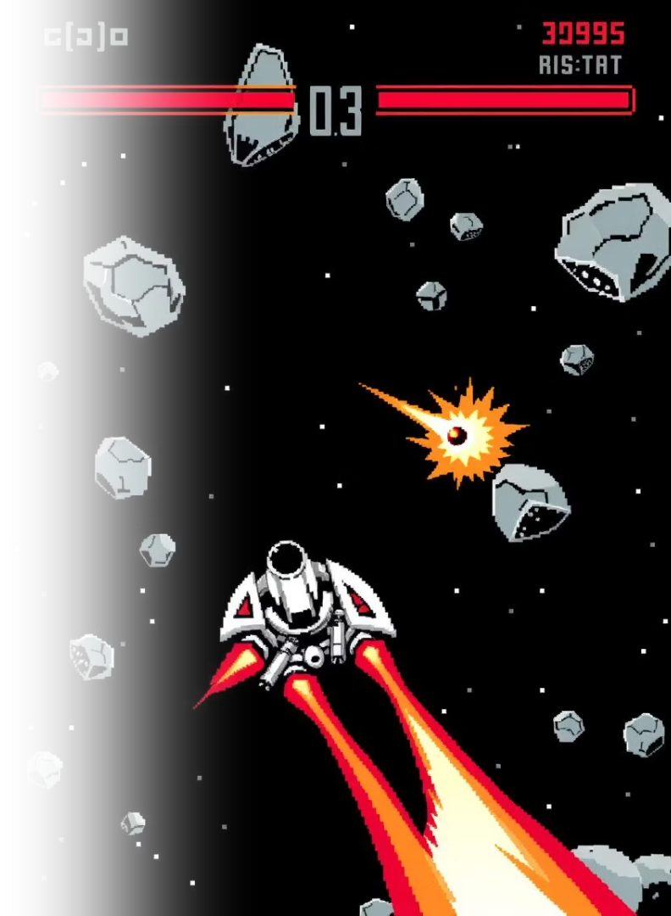
Xây dựng trò chơi Astrocrash sử dụng thư viện Pygame
Trong bối cảnh công nghệ phát triển mạnh mẽ, việc rèn luyện tư duy lập trình thông qua các dự án thực tế trở nên cực kỳ cần thiết. Đề tài xây dựng trò chơi Astrocrash với Pygame mang tính thực hành cao, vừa củng cố kiến thức Python, vừa phát triển tư duy thiết kế hệ thống.

Slide 2



Giới thiệu đề tài và mục tiêu
Lý do chọn đề tài
Đề tài xây dựng trò chơi Astrocrash với Pygame mang tính thực hành cao, củng cố kiến thức Python và phát triển tư duy thiết kế hệ thống trong bối cảnh công nghệ phát triển mạnh mẽ.
Mục tiêu đề tài
Phát triển trò chơi bắn thiên thạch sử dụng Python và Pygame, rèn luyện kỹ năng lập trình hướng đối tượng, tích hợp âm thanh, hiệu ứng, xử lý va chạm và nâng cao trải nghiệm người dùng.

Slide 3
Cơ sở lý thuyết
Giới thiệu thư viện Pygame
Cấu trúc dữ liệu sử dụng
Pygame là một thư viện hỗ trợ lập trình game 2D mạnh mẽ và dễ tiếp cận. Dựa trên SDL, nó cung cấp các module cho âm thanh, đồ họa, sự kiện, giúp phát triển game hiệu quả.
List: lưu các sprite, hiệu ứng.
Tuple: lưu màu, tọa độ không thay đổi.
pygame.sprite.Group: quản lý các đối tượng hiển thị như asteroid_group, missile_group.
Lập trình hướng đối tượng (OOP)
Trò chơi được xây dựng dựa trên OOP với các lớp chính như Ship, Missile, Asteroid, Explosion. Các tính chất như kế thừa, đóng gói, đa hình được vận dụng để tổ chức và mở rộng mã nguồn hiệu quả.

Slide 4





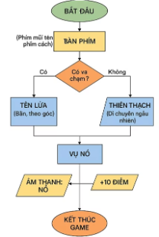
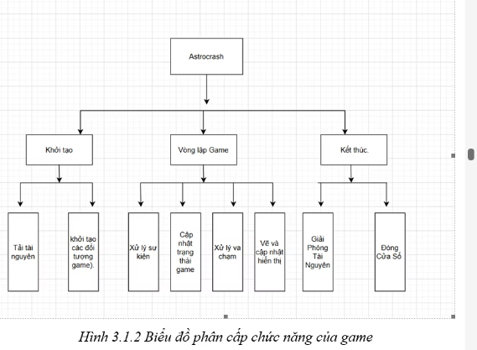
Phân tích thiết kế hệ thống
Module Khởi tạo game
Khởi tạo Pygame, màn hình (800x600), tải hình nền, âm thanh, phông chữ.
Module Xử lý sự kiện
Nhận phím (LEFT, RIGHT, UP, DOWN, SPACE) và sự kiện (QUIT, R).
Module Quản lý đối tượng
Quản lý tên lửa (tạo, cập nhật, xóa), thiên thạch (tạo, cập nhật, đặt lại).
Module Cập nhật trạng thái & Va chạm
Cập nhật Ship, Missile, Asteroid, Explosion. Kiểm tra va chạm (Missile vs Asteroid: tăng điểm; Ship vs Asteroid: game over).
Module Giao diện & Điều khiển chính
Vẽ nền, sprite, điểm số, thông báo "GAME OVER". Cập nhật màn hình. Quản lý vòng lặp game, kiểm tra thoát, game_over, khởi động lại.

Slide 5
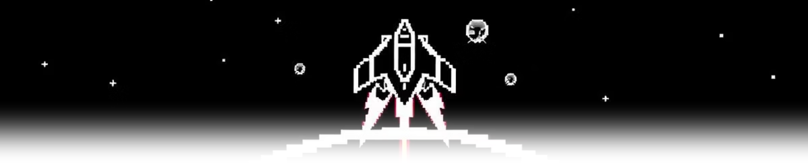
Thực nghiệm
Khởi tạo & Điều khiển
Bắn tên lửa
Va chạm & Giao diện
Gọi reset_game() để tạo tàu, 5 thiên thạch, và khởi tạo các nhóm sprite. Tàu phản hồi chính xác khi nhấn các phím mũi tên, sử dụng biến angle và velocity.
Nhấn SPACE tạo tên lửa di chuyển theo hướng tàu. Tên lửa tự hủy khi ra khỏi màn hình, đạt yêu cầu.
Missile vs Asteroid: tăng điểm, tạo Explosion, phát âm thanh. Ship vs Asteroid: Game Over, phát nổ và hiển thị thông báo. Giao diện hiển thị chính xác background, sprite, score, và thông báo, rõ ràng, mượt mà.

Slide 6
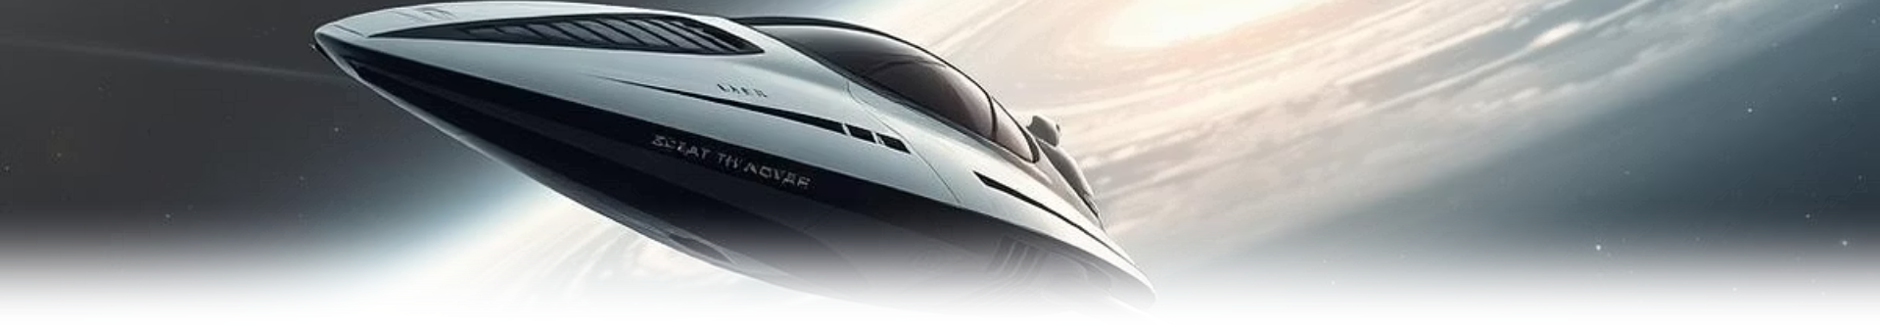



Kết luận và hướng phát triển
Kết quả đạt được
Hoàn thành đầy đủ chức năng: điều khiển, bắn, va chạm, hiệu ứng, âm thanh. Game chạy ổn định ở 60 FPS. Quản lý sprite và xử lý va chạm hiệu quả.
Bài học rút ra
Hiểu rõ quy trình xây dựng game 2D từ khởi tạo đến hoàn thiện. Thành thạo xử lý sự kiện, hình ảnh, âm thanh trong Pygame. Biết cách phân chia module, tổ chức code hiệu quả.
Hướng phát triển
Thêm nhiều loại thiên thạch, cấp độ chơi, vật phẩm hỗ trợ. Lưu điểm cao, màn hình menu, hệ thống pause. Cải thiện âm thanh, hiệu ứng đồ họa.

